Slide 1
计算机控制系统
——计算机控制（又称数字控制，采样控制系统），其理论基础为线性离散控制系统理论。计算机控制系统是以数字计算机作为数字控制器，实现对连续对象（或过程）的开环或闭环控制。
本章主要介绍单输入单输出线性定常数字控制系统的数学建模、分析与综合（设计）、工程实现的一些基本方法。

Slide 2
控制理论发展历史
20世纪40~60年代，“古典控制理论”时代。
主要针对线性定常系统，解决单输入单输出问题。采用传递函数、频率特性、根轨迹为基础的频域分析方法。对非线性系统，分析采用的相平面法一般不超过两个变量。
20世纪60~70年代，“现代控制理论”。
随着计算机的飞速发展，推动了状态空间法的应用，其可以解决多输入多输出问题。系统可以是线性的、定常的，也可以是非线性的、时变的。
20世纪70年代至今，向“大系统理论”和“智能控制”方向发展。
“大系统理论”是用控制和信息的观点，研究各种大系统的协调、控制方法；“智能控制”是研究与模拟人类智能活动及其控制与信息传递过程的规律，研制仿人智能控制。

Slide 3
非线性系统
随机系统
奇异系统
多变量系统
时变系统
不确知系统
连续系统
动力学系统
确定性系统
单变量系统
线性系统
正常系统
定常系统
确知系统
离散系统
动力学系统分类图

Slide 4
第1章 计算机控制系统概述
计算机控制的发展历史
计算机控制的系统组成
计算机控制系统相对连续控制系统的优缺点
可实现数字控制器的微型计算机
计算机控制系统对微型计算机系统的要求

Slide 5
1.1 计算机控制的发展历史
一、数据采集与监视控制系统DA&SCS
（Data Acquision and Supervisory Control System）
计算机控制系统在20世纪50年代开始出现，由于当时计算机硬件条件的限制，控制系统是基于模拟控制器实现的，计算机只是作为控制系统的监控设备，负责对控制系统的参数进行采集、加工和分析处理，此时的计算机控制系统称为数据采集系统或监视控制系统。
由于这种系统中计算机并不直接参与系统控制，因此系统结构简单，安全可靠。

Slide 6
二、直接数字控制系统DDC
（Direct Digital Control）
随着计算机硬件技术的日益提高，出现了直接数字控制系统，传统的模拟控制器被计算机构成的数字控制器所取代。在DDC控制系统里，传感器和执行机构与计算机是点对点的连接方式，传感器和执行机构通过模拟输入/输出通道与计算机构成的数字控制器之间进行模拟/数字信号转换，计算机直接参与系统的控制及信息处理。DDC是计算机控制技术中最常用的方法之一，其优点是灵活性大、可靠性高，可以实现较复杂的控制规律，如最优控制、鲁棒控制、模糊控制等。
生产过程
模拟输入通道
数控计算机
键盘、显示器
打印机等
外部设备
模拟输出通道
直接数字（DDC）控制系统示意图

Slide 7
三、计算机监督系统SCC
（Supervisory Computer Control）
具有两级计算机控制系统的计算机监督系统SCC，其底层计算机控制系统为执行实时控制任务的DDC系统，高层计算机控制系统为具有强大数据处理能力的计算机监督系统。
计算机监督系统
直接数字控制系统

Slide 8
四、分布式控制系统DCS
(Distributed Control Systems)
随着控制系统规模的日益扩大，在20世纪70年代又出现了分布式控制系统DCS ，又称集散控制系统。
其特点是采用层次化的多级计算机系统进行分散控制、管理集中。
分布式控制系统是在计算机监督控制系统、直接数字控制系统和计算机多级控制系统的基础上发展起来的，是应用于大规模复杂系统或生产过程的一种比较完善的控制与管理系统。

Slide 9

分布式控制系统结构示意图
操作员
工作站
工程师
工作站
监控
工作站
局域网LAN
1#过程
控制站
N#过程
控制站
网间连接器
第一代DCS
或PLC等
传感器
执行器
传感器
执行器
被控对象/生产工程

Slide 10
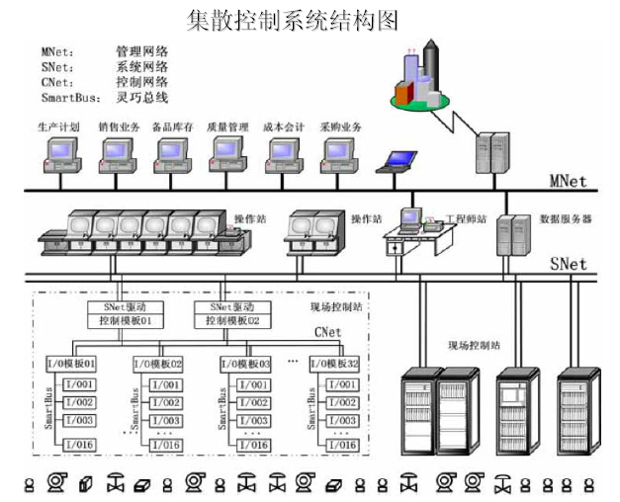

Slide 11
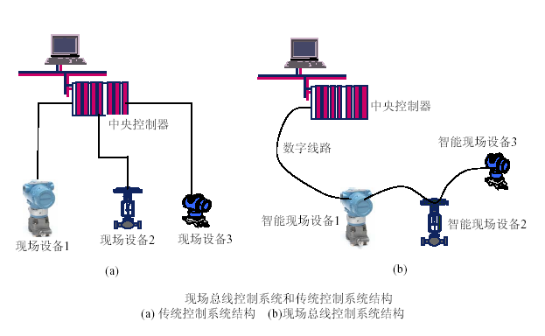

Slide 12
五、网络控制系统
(Networked Control Systems，NCS)
“Networked Control Systems，NCSs” 最早于1998年出现在马里兰大学G. C. Walsh的论著中 。
随着计算机技术、网络通信技术和控制科学的日益发展与交叉渗透，控制系统已由封闭的集中体系逐渐向开放分布式体系发展。很多复杂的控制系统如无线网络机器人、远程遥控操作、基于Internet的远程教学和实验、远程医疗、航空航天系统以及现场总线和工业以太网技术等，其本质上都可归结为基于网络的控制系统，或者称为网络控制系统。
网络控制系统强调在通信网络上建立闭环控制回路，因此NCS中的网络是一个广义的范畴，包括了现场总线，工业以太网、无线通信网络、甚至Internet等。

Slide 13
1.2 计算机控制的系统组成
计算机控制系统由硬件与软件两大部分组成。如果将执行机构和测量元件的对象特性并入被控对象或过程，则单输入单输出单位反馈数字控制系统的硬件框图如图所示。
A - Analogue
D - Digital
产生脉冲序列
作采样信号
实时时钟
u*(t)
u(t)
r(t)
e(t)
e*(t)
y(t)
采样
开关
数字
控制器
对象
或过程
A/D
D/A
保持器
[e(kT)]
[u(kT)]
模拟输入通道
离散状态
模拟输出通道
连续状态
连续信号→离散信号
离散信号→连续信号
单位反馈数字控制系统硬件框图

Slide 14
一、 硬件部分
数字控制系统硬件部分由五部分组成：
（1）连续被控对象（或过程）：工作于连续状态，输入输出是连续量。
（2）数字控制器：工作于离散状态，输入输出是数字量，由数字计算机实现。
（3）模拟输入通道：由采样开关、A/D转换器两个环节组成，完成由连续量到数字量的转换。
（4）模拟输出通道：由D/A转换器、 保持器两个环节组成，完成 由数字量到连续量的转换。
（5）实时时钟：产生脉冲序列，定时控制采样开关的闭合，控制A/D、D/A转换器的输出。

Slide 15
二、模拟输入/输出通道简介
A/D、D/A转换器是模拟输入/输出通道的核心部分，可以采用多种编码方式，如：二进制码、BCD码等。
按照转换原理的不同，A/D转换方式有逐次逼近式、双积分式、并行比较式、二进制斜坡式、量化反馈式等。

Slide 16
A/D转换器的主要技术指标
分辨率，由数字量的位数表示，如分辨率为n位的A/D对满量程的1/(2^{n}-1)增量（即灵敏度LSB）作出反应；
精度 ，指的是A/D转换后的结果相对于实际值的准确度。有绝对和相对精度两种表示法。
转换时间
最大转换速度（或称采样频率） 单位Hz或SPS（sample per second每秒采样次数）
量程 双极性如±10V，单极性如0~5V

Slide 17
D/A转换器的主要技术指标
分辨率：由数字量的位数表示，一般为8位、12位、16位；
转化线性度：一般给出在一定温度下的最大非线性度，如0.01~0.8%；
稳定时间：比A/D转换小得多，一般为几十毫微秒到几微秒；
输出电平：一般为±5V~ ± 10V。

Slide 18
A/D、D/A芯片示例
A/D转换器AD7760，Analog Devices公司生产，单通道24位Σ-Δ型A/D转换器，融合了宽输入带宽、高速特性与Σ-Δ转换技术的优势；最大采样频率为2.5MSPS，此时信噪比可达100dB，因此非常适合高速数据采集应用。
A/D转换器AD9239，AD公司生产，四通道、12位、250 MSPS的A/D转换器；内置温度传感器与高速串行接口；支持数字化高频、宽动态范围信号，输入带宽高达780MHz。内置锁相环（PLL）可对用户提供的单个ADC采样时钟进行分频与倍频，以提供相应的数据速率时钟。

Slide 19
光电编码器是集光、机、电技术于一体的数字化传感器，可以高精度测量被测物的转角或直线位移量，也属于一种A/D转换器。根据检测原理，编码器可分为光学式、磁式、感应式和电容式。根据测量方式分类，编码器可分为旋转编码器、直尺编码器。根据其刻度方法及信号输出形式，可分为增量式、绝对式以及混合式三种。
D/A转换器AD5535芯片，32通道，14位D/A转换器；满量程输出电压可编程，输出范围高达50V～200V，可提供700μA的输出电流；最大采样频率为1.2MHz。该芯片片内带有电压输出放大器，非常适合于对光交叉开关中MEMS部件的控制。
D/A转换器AD9747芯片，双通道、16位D/A转换器；最高采样速率为250MSPS ； AD9747具有直接转换传输应用特性，包括增益与偏移补偿；通过串行接口（SPI）端口提供完全可编程性。

Slide 20
三、计算机控制系统需要说明的地方
计算机控制系统的闭环控制与连续系统的闭环控制相同点是计算机控制系统也采用反馈控制，可以使系统的响应对外部干扰和系统内部参数变化不敏感，这一点与连续系统闭环反馈控制相同；
不同的是：系统只根据采样时刻，即离散时间点上的过程变量值进行工作，也就是说数控系统只是在采样时刻处为闭环控制；在采样时刻之间，数控系统处于开环控制。
由于数控计算机的离散时间性质，故采样是数字控制系统的基本特征。数字（计算机）控制系统又称为采样数据系统。

Slide 21
四、数字控制器的软件部分
（在计算机上实现控制规律）
主程序：系统初始化设置；
控制子程序：一般在采样周期的定时中断子程序中实现，进行数据采集、控制算法、控制量的输出和存储等。根据实时控制的要求，在一个采样周期内需要完成计算机控制的所有操作。
数控系统的功能为：在数字计算机控制下，每隔一个采样周期 T，对连续偏差信号e(t)进行采样，经由模拟输入通道转换成数字量送入计算机中，计算机（数字控制器）根据控制规律进行运算，求得控制量输出，由模拟输出通道转换成连续量去控制被控对象（或过程） ，使系统的动态、稳态特性达到预期的指标。

Slide 22
计算机控制系统软件主程序和控制子程序流程
采样周期的定时中断
开 始
数据采集
主程序：初始化设置
控制算法
启动采样周期的定时中断
控制量的输出和存储
循环等待
退出中断

Slide 23
1.3 计算机控制系统相对于连续系统的优点
程序控制：易于修改，改变控制规律不需修改硬件，通过修改控制子程序就可以满足不同的控制要求。因此相对于连续控制系统更具有灵活性。
精度高：模拟控制器的精度由硬件决定，同一批次的元器件可能具有不同的性能，例如电阻、电容的标称值和实际测量值会有不同，达到高精度很不容易，元器件的价格随精度不同变化很大；而数字控制器的精度与计算机的控制算法和字长有关，在系统设计时就已经决定了。
稳定性好：数控计算机只有 “0”、 “1” 状态，抗干扰能力强，不象电阻、电容等受外界环境影响较大。
软件复用：硬件不能复用，子程序却可以，所以具有可重复性。而且计算机系统和软件都可以更新换代。
分时控制：可同时控制多系统、多通道。而模拟控制器只能完成单通道控制。

Slide 24
计算机控制系统的缺点、局限性
实时性：数控系统由计算机运行速度、A/D与D/A采样速度、控制算法等多种因素决定其采样频率上限。
信号的处理：离散系统的采样频率下限受到采样定理的限制，在输入信号频率不满足采样定理时得到的采样信号会产生频率混迭现象。
数控系统一般需要进行连续信号与数字信号之间的转换，因此系统性能受到 A/D与 D/A性能的影响，包括实时性、精度等。
最后需要指出的是，连续控制系统与数控系统各有优缺点，应用时采用何种控制方式需考虑价格比、使用环境、可靠性、体积等多种实际情况。

Slide 25
1.4 可实现数字控制器的微型计算机
可作为数控系统实时控制器的微计算机种类越来越多，如：台式机、PLC、单片机、嵌入式计算机、ARM、PLD、DSP等 。
设计和实现实时系统，需要从以下几个指标来选择微型机：速度、字长、指令系统、输入/输出控制方式及容量等等；在实际应用中，还要考虑高可靠性、可维护性、微型化要求等等。

Slide 26
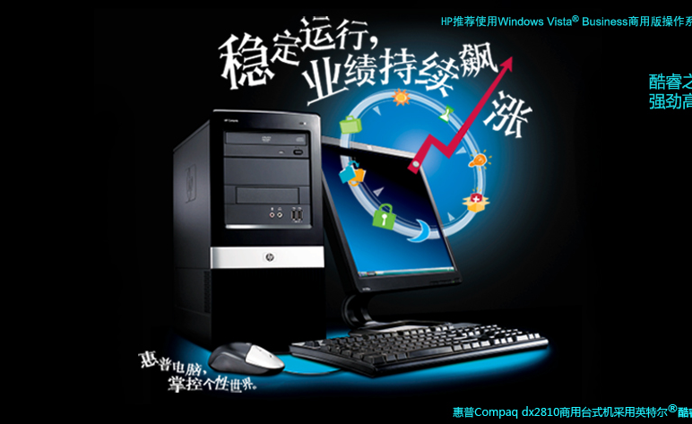
（一）通用计算机（台式机）
软、硬件通用，多种软、硬件支持，配套设备完善。但作为数字控制器整体的实时处理速度不是很快，决定于所有部件的速度。

Slide 27
（二）单片机
单片机是指一个集成在一块芯片上的完整计算机系统。尽管它的大部分功能集成在一块小芯片上，但是它具有一个完整计算机所需要的大部分部件：CPU、内存、内部和外部总线系统，目前大部分还会具有外存。同时集成诸如通讯接口、定时器，实时时钟等外围设备。而现在最强大的单片机系统甚至可以将声音、图像、网络、复杂的输入输出系统集成在一块芯片上。
当前使用的单片机种类繁多，有Zilog公司的Z8系列单片机，Intel公司的51系列单片机，Atmel公司的AVR单片机，Motorola公司的M68系列单片机、Cygnal公司的C8051F系列单片机等。
单片机比专用处理器更适合应用于嵌入式系统，因此它得到了最多的应用。事实上单片机是世界上数量最多的微机。

Slide 28
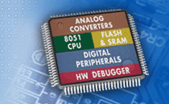
单片机诞生于20世纪70年代末，
经历了SCM、MCU、SoC三大阶段。
SCM即单片微型计算机（Single Chip Microcomputer）阶段，主要是为寻求单片形态嵌入式系统的最佳体系结构；
MCU即微控制器（Micro Controller Unit）阶段，为了满足嵌入式应用，扩展了对象系统要求的各种外围电路与接口电路，突显其对象的智能化控制能力；
专用单片机的发展自然形成了片上系统SoC（ System on Chip）化趋势，就是寻求将应用系统研制在一块芯片上。随着微电子技术、IC设计、EDA工具的发展，基于SoC的单片机应用系统设计将会有更大的发展。

Slide 29

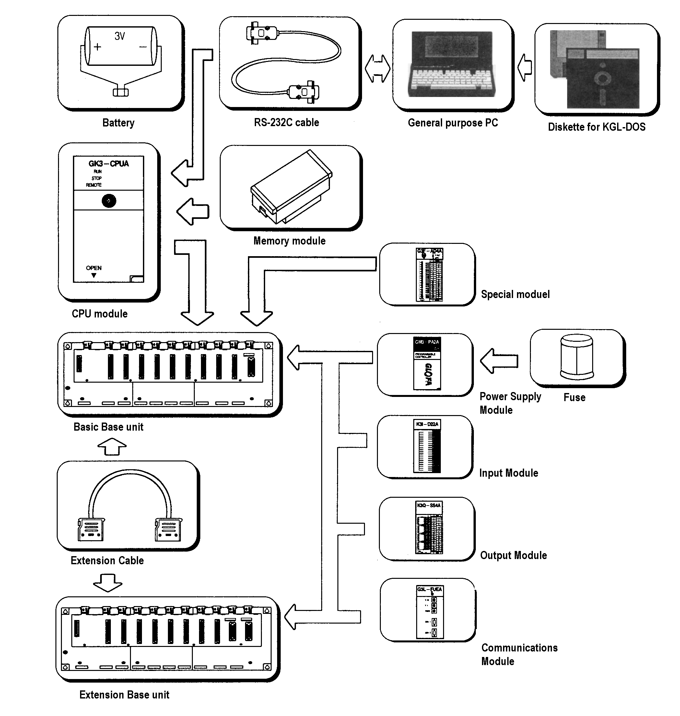
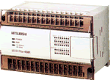

（三）PLC可编程序控制器
适用于工业自动化控制，安全可靠，比较完善，但价格较贵，体积较大。

Slide 30
（四）DSP芯片
——专门的可编程数字信号处理芯片
DSP芯片是专门的可编程数字信号处理芯片，采用哈佛总线结构，程序和数据具有独立的存储空间，有着各自独立的程序总线和数据总线，结构复杂，但数据处理能力大大提高，有可以实现特处用途（如FFT、FIR滤波、卷积）的专门DSP芯片。
它不仅具有可编程性，而且其实时运行速度可达每秒数以千万条复杂指令程序，远远超过通用微处理器，是数字化电子世界中日益重要的电脑芯片。
它的强大数据处理能力和高运行速度，是最值得称道的两大特色，所以DSP多用于需高速实时数据处理的场合（如图形处理，大规模数据实时运算）。

Slide 31
（五）嵌入式计算机
嵌入式计算机一般指非PC机系统，它是以应用为中心，软硬件可裁减，适应应用系统对功能、可靠性、成本、体积、功耗等综合性严格要求的专用计算机系统。
具有软件代码小、高度自动化、响应速度快等特点，特别适合于要求实时和多任务的体系。
嵌入式计算机系统主要由嵌入式处理器、相关支撑硬件、嵌入式操作系统及应用软件系统等组成，它是可独立工作的微型计算机。
如PC/104计算机，高度模块化设计，通过栈接的方式可以为嵌入式应用提供高集成度的CPU模块、电源模块、数据采集、数据通讯等模块。因为可以自主选择需要的模块栈接入系统，因此系统搭建具有很大的灵活性；虽然整体体积比PC机小得多，但软件结构可以与IBM PC/AT体系完全兼容。

Slide 32
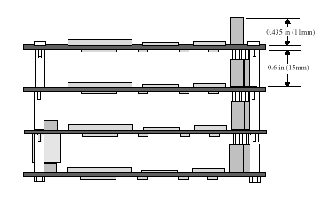
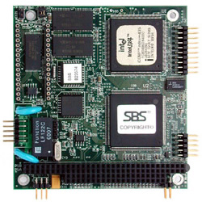
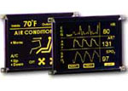
嵌入式计算机
PC/104
液晶显示器
PC/104 标准提供与 PC总线在体系结构、硬件和软件上的完全兼容。采用CMOS器件，功耗低；栈接结构，非常紧凑坚固。已有的PC/104模块为构造嵌入式系统提供了种类繁多的各种构件，它的高集成性和可模块化的结构适用于多种应用。

Slide 33
（六）可编程逻辑器件PLD
（Programmable logic device）
PLD是做为一种通用集成电路生产的，它的逻辑功能按照用户对器件编程来确定。一般的PLD的集成度很高，足以满足设计一般的数字系统的需要。这样就可以由设计人员自行编程而把一个数字系统“集成”在一片PLD上，而不必去请芯片制造厂商设计和制作专用的集成电路芯片。
目前常用的PLD产品主要有：
1、现场可编程逻辑阵列FPLA（Field programmable logic array）
2、可编程阵列逻辑PAL（Programmable array logic）；
3、通用阵列逻辑GAL（Generic array logic）；
4、复杂可编程逻辑器件CPLD（Complex Programmable Logic Device）；
5、现场可编程门阵列FPGA（field programmable gate array）。
其中CPLD和FPGA的集成度比较高，有时又把这两种器件称为高密度PLD。

Slide 34
FPGA是在PAL、GAL、CPLD等可编程器件的基础上进一步发展的产物。它是作为专用集成电路（ASIC）领域中的一种半定制电路而出现的，既解决了定制电路的不足，又克服了原有可编程器件门电路数有限的缺点。
FPGA的基本特点主要有：
1）采用FPGA设计ASIC电路，用户不需要投片生产，就能得到合用的芯片。
2）FPGA可做其它全定制或半定制ASIC电路中的试样片。
3）FPGA内部有丰富的触发器和I／O引脚。
4）FPGA是ASIC电路中设计周期最短、开发费用最低、风险最小的器件之一。
5）FPGA采用高速CHMOS工艺，功耗低，可以与CMOS、TTL电平兼容。
可以说，FPGA芯片是小批量系统提高系统集成度、可靠性的最佳选择之一。

Slide 35
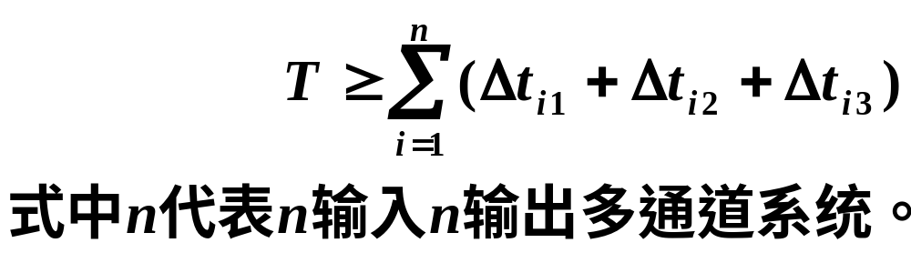
1.5 数字控制对计算机（系统）的要求
（一） 实时控制
在一个采样周期 T 内必须完成如下操作：
1. 数据采集：采样，A/D转换，数据输入的时间△t1 ；
2. 程序运行求出控制量的时间△t2 ；
3. 控制量的输出和存储时间△t3 。
则为了实现实时控制，必须有

Slide 36
（二）对计算机（系统）的其他要求
硬件支持
1. CPU、内存、中断、指令系统等；
2. 实时时钟；
3. 输入输出通道；
4. 外设。
软件支持
人机对话功能

Slide 37
数字计算机（系统）硬件
显示器
ROM
RAM
实时时钟
内存
CPU
键盘
打印机
I/O接口
模拟输入通道
模拟输出通道
外存
对象或过程
数字控制系统硬件框图

Slide 38
用数字计算机作控制器，实现控制算法，是数字控制的关键。
计算机控制系统的控制过程可以归结为：实时数据采集、实时控制。计算机只要能满足控制系统实时控制设计要求即可，无需过高追求计算机的高性能。要求数控系统中的计算机能做到如下几点：
实时性：为了保证实时控制，作为数字控制器的微型计算机主要涉及以下几点：微型计算机的机型、输入输出接口、中断设置、实时时钟、实时操作系统等几部分。

Slide 39
综合控制能力：较强的计算、信息处理和控制能力；灵活而复杂的输入输出设备，传感器控制，显示设备，完备的中断系统等。
高可靠性：软硬件的高可靠性是保证数控系统正常工作的关键。
可维护性：实际中长期工作的数控系统必须考虑可维护性。
环境适应性：适应工程环境中要求的高低温、振动、湿度、电磁、腐蚀性气体或辐射等各种恶劣条件。
微型化：体积小、重量轻、功耗低。

